Slide 1
Proyecto Final
Recomendaciones de Animé
Integrantes: Martín Reyes Cristóbal Sepúlveda Jorge Toloza
Notes:
Holas somos los blabla, y nuestro proyecto es blabla

Slide 2
Sobre la Base de Datos
Notes:
para comenzar contextualicemos un poco los datos con los que trabajamos

Slide 3

Notes:
la base de datos contiene información de aproximadamente 12,300 series de anime, donde alrededor de 73,000 usuarios han ingresado sus opiniones, valorando las series con un ranking donde la mejor nota es 10.

Slide 4
Dos Archivos CSV
Anime.csv | Ranking.csv
🗝 anime_id str name str genre str type str(*) episodes # rating # members | 🗝 user_id 🗝 anime_id # rating
Notes:
los datos están repartidos en dos tablas, las cuales cuentan con los siguientes campos.
cabe mencionar que los episodios están mostrados como texto y no como números, pues las series en emisión tienen ese campo lleno como (UNKNOWN)

Slide 5
Transformación a RDF

Slide 6


Implementación
rdflib
pandas
urllib
Notebook de Collaboratory
Librerías de manejo de RDF, CSV y URLs
Se obtiene un
archivo .ttl
Se analiza y hacen queries en un endpoint de sparQl
Notes:
para implementar esto, utilizamos un Notebook de collaboratory utilizando python. Primero, se cargaron los archivos CSV con la librería panda, para posteriormente agregar las tripletas al grafo RDF con rdflib. Luego, exportamos este grafo a un archivo .ttl el cual será estudiado en un endpoint de sparQL.

Slide 7
Implementación
CSV: Serie X
Géneros:
Género 1
Género 2
(...)
Género n
RDF:
Serie X
:genero
Género 1
:genero
Género 2
:genero
Género n
Notes:
Aquí hubo que ser un poco mas creativos en lo que respecta a los generos de las series de anime, ya que era solo un atributa en las bases de datos, pero para poder hacerlo en formato RDF, fue necesario crear entidades para cada Genero o Subgenero, linkeandolo a la seria con una relación de tipo de genero, diferente a la relación del tipo de anime, que determina si es una serie de tv, una pelicula u otra cosa.

Slide 8
Consultas de Interés

Slide 9
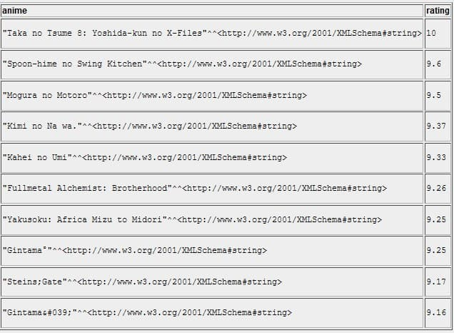

Animes con mejor rating (8)
SELECT ?anime ?rating
WHERE {
?id ns1:rating ?rating .?id ns2:name ?anime
FILTER(?rating>8)
}
Notes:
Esta consulta bastante sencilla muestra cualquier anime con calificación mayor a 8. Seleccionamos el nombre y la calificación, para luego filtrar por esta ultima.

Slide 10


Animé más votado
SELECT ?anime ?members
WHERE {
?id ns1:rating ?rating .
?id ns2:name ?anime.
?id ns1:members ?members
}
ORDER BY DESC(?members)
LIMIT 1
Notes:
Esta es otra consulta bien simple. Nos muestra cual es el anime mas votado, lo que tambien significaría ser el anime mas visto,

Slide 11


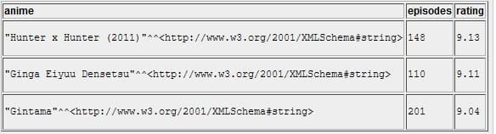
Buenos Animés con más de 100 episodios
SELECT ?anime ?episodes ?rating
WHERE {
?id ns1:rating ?rating .
?id ns2:name ?anime.
?id ns1:episodes ?episodes
FILTER(?rating>9)
FILTER(?episodes> 100)
}

Slide 12
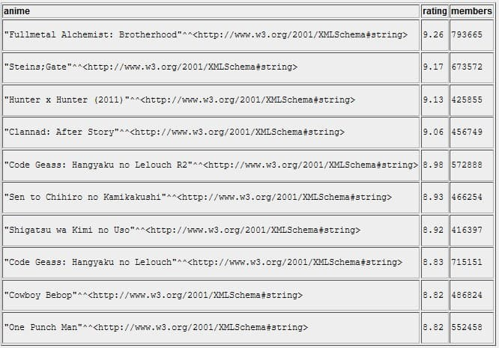
Animés con más votos (ordenadas por rating)
SELECT ?anime ?rating ?members
WHERE {
?id ns1:rating ?rating .
?id ns2:name ?anime.
?id ns1:members ?members
FILTER(?rating>8)
FILTER(?members > 400000)
}
ORDER BY DESC(?rating)

Slide 13
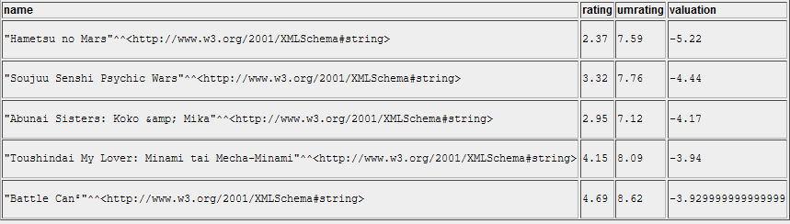

Animes sobrevalorados
SELECT ?name ?rating ?umrating ((?rating - ?umrating) AS ?valuation) WHERE{ ?id ns1:rating ?rating . ?id ns1:user_mean_rate ?umrating . ?id ns2:name ?name . } ORDER BY ?valuation DESC(?rating) LIMIT 5

Slide 14
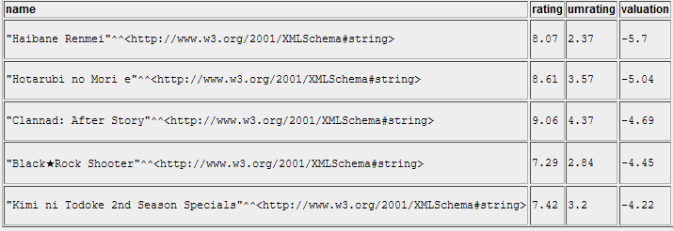

Animes infravalorados
SELECT ?name ?rating ?umrating ((?umrating - ?rating) AS ?valuation) WHERE{ ?id ns1:rating ?rating . ?id ns1:user_mean_rate ?umrating . ?id ns2:name ?name . } ORDER BY ?valuation DESC(?rating) LIMIT 5

Slide 15
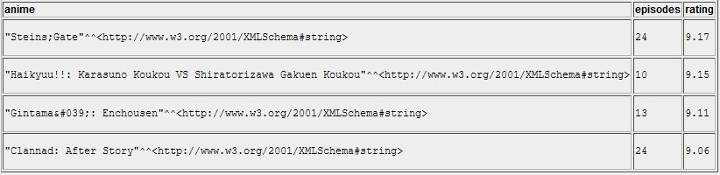

Mejores animés cortos
SELECT ?anime ?episodes ?rating WHERE { ?id ns1:rating ?rating . ?id ns2:name ?anime. ?id ns1:episodes ?episodes. ?id ns1:type ns1:TV. FILTER(?rating>9) . FILTER(?episodes > 1 ) FILTER(?episodes < 50 ) } ORDER BY DESC(?rating)

Slide 16
Otras Consultas
Series recomendadas de un género/sub-genero.
Recomendaciones según series que ya han sido vistas (en relación a votantes con gustos similares).
etc...
(que podrían ser implementadas)

Slide 17
Arigato Gozaimasu!!

